Slide 1
pwnable.kr之mistake漏洞分析

Slide 2
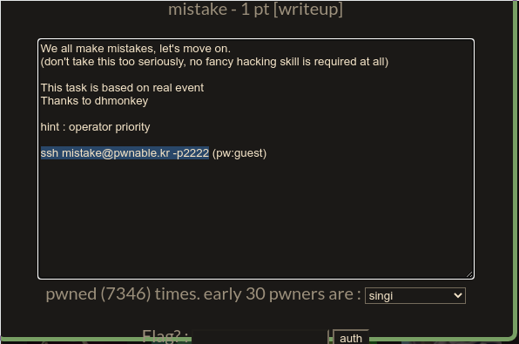
题目

Slide 3
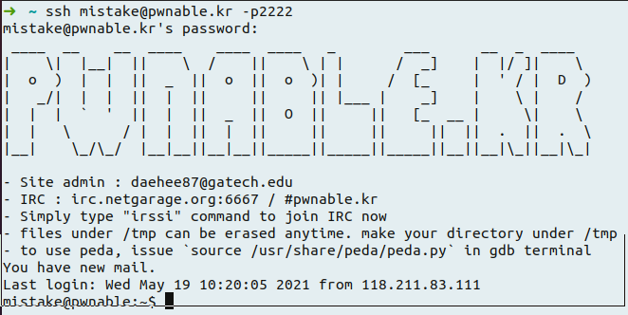
SSH连接一下
ssh连接成功， 输入的密码不会显示出来

Slide 4

看一下有哪些文件
根据经验， mistake.c是源代码文件， mistake是可执行文件， flag需要打开的文件

Slide 5
看一下源代码
int main(int argc, char* argv[]){
int fd;
// 漏洞在这里， 小于符号的优先级比赋值运算优先级高， 导致fd永远都为0
if(fd=open("/home/mistake/password",O_RDONLY,0400) < 0){
printf("can't open password %d\n", fd);
return 0;
}
printf("do not bruteforce...\n");
sleep(time(0)%20);
char pw_buf[PW_LEN+1];
int len;
if(!(len=read(fd,pw_buf,PW_LEN) > 0)){
printf("read error\n");
close(fd);
return 0;
}
#include <stdio.h>
#include <fcntl.h>
#define PW_LEN 10
#define XORKEY 1
// 进行异或加密
void xor(char* s, int len){
int i;
for(i=0; i<len; i++){
// XORKEY是密码
s[i] ^= XORKEY;
}
}

Slide 6
char pw_buf2[PW_LEN+1];
printf("input password : ");
scanf("%10s", pw_buf2);
// xor your input
// 执行函数开始加密
xor(pw_buf2, 10);
// 比较密文
if(!strncmp(pw_buf, pw_buf2, PW_LEN)){
printf("Password OK\n");
system("/bin/cat flag\n");
}
else{
printf("Wrong Password\n");
}
close(fd);
return 0;
}

Slide 7
漏洞分析
为了执行 system("/bin/cat flag\n") 必须使 pw_buf 与 pw_buf2 前十个字节相等。
pw_buf2 是我们输入的字符串经过 xor() 函数处理得到。
fd=open("/home/mistake/password",O_RDONLY,0400) < 0
由于比较运算符的优先级大于赋值运算符的优先级

Slide 8
open("/home/mistake/password",O_RDONLY,0400) < 0 ， open会返回大于2的文件描述符(应该是3）， 因为0， 1， 2分别被标准输入， 标准输出， 和标准出错占据了
所以 3 < 0为假，所以 fd 的值应为 0，所以 pw_buf 的值也是我们手动输入的。
所以只要我们两次输入的字符串异或的结果为 1111111111 即可，
为了方便，我们第一次输入十个 0，第二次输入十个 1。

Slide 9
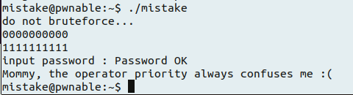
效果图
得到正确的flag

